Slide 1
РОЛЬ СРО
В ФОРМИРОВАНИИ ПРОФЕССИОНАЛЬНЫХ КОМПЕТЕНЦИЙ ОБУЧАЮЩИХСЯ
И МЕТОДИЧЕСКИЕ АСПЕКТЫ ЕЕ ОБЕСПЕЧЕНИЯ
Берстембаева Р.К. – к.э.н., ассоциированный профессор кафедры «Финансы»
rberstembaeva@gmail.com

Slide 2
Реализация кредитной технологии обучения акцентирует особое внимание на самостоятельную работу студентов.
Роль преподавателя заключается здесь в умелой её организации.
Сегодня методы обучения должны меняться в сторону приоритета личностной мотивации, аналитического мышления и умения учиться.

Slide 3
Особенности СРС
Самостоятельную работу студентов как вид учебной деятельности характеризует то, что:
- СРС связана со всеми формами планового учебного процесса,
- она специфична как по содержанию, так и по многообразию методических приёмов;
- руководство самостоятельной работой требует от преподавателя не только теоретических знаний и методических навыков, но и организаторских качеств.

Slide 4
«Скажите мне – я забуду,
Покажите мне – я запомню,
Вовлеките меня – я пойму» китайская пословица

Slide 5

«Знание, полученное человеком в готовом виде, менее ценно для него и поэтому не так долговечно, как продукт собственного мышления», - писал Сократ.

Slide 6
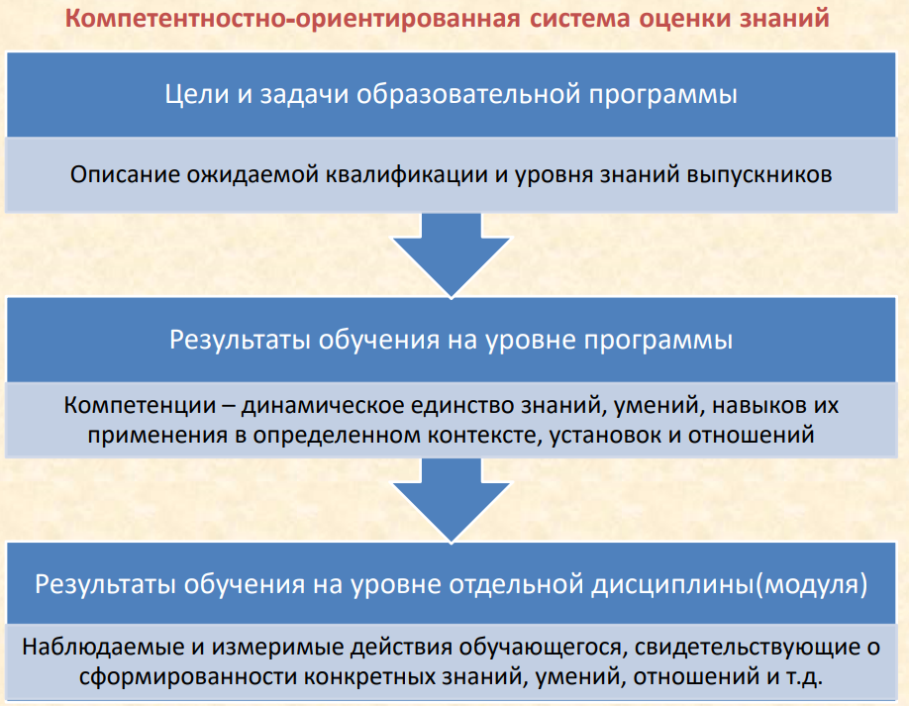

Slide 7
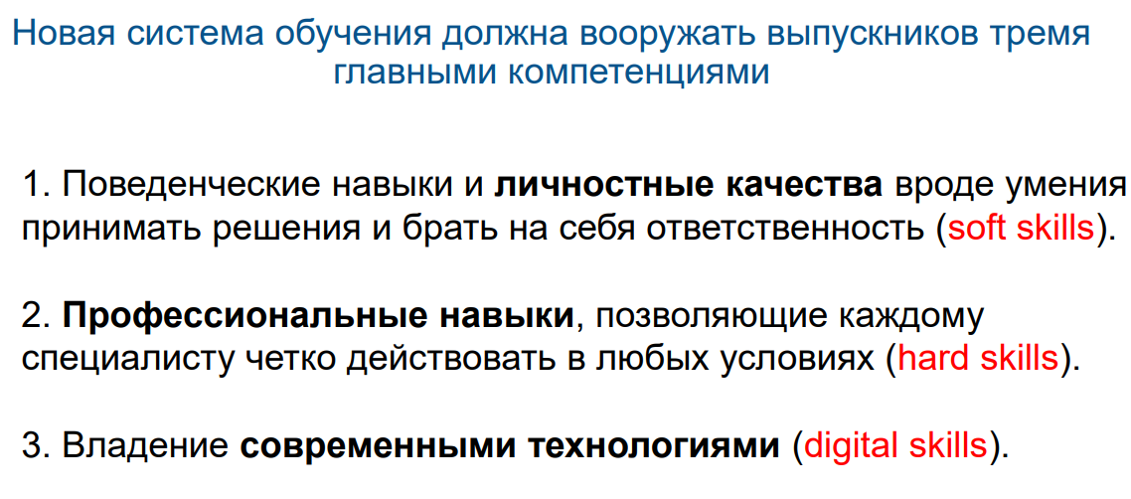

Slide 8
Работодатели отмечают необходимость владения выпускников следующими компетенциями:
коммуникативная грамотность
умение работать с текстом
самоорганизация
умение работать в команде.
интеллектуальная и креативная деятельность;
широкая эрудиция и кругозор.

Slide 9
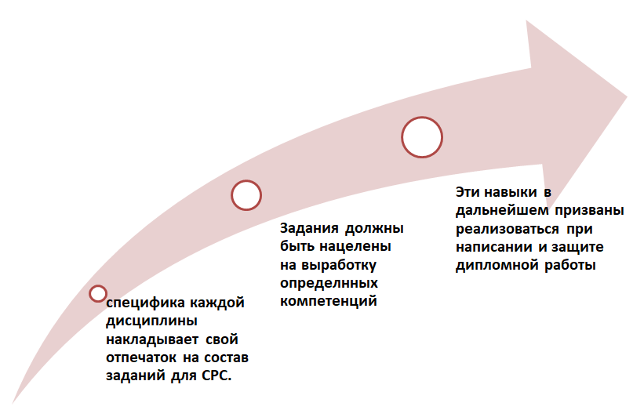
Разработка заданий для СРС зависит от специфики дисциплины и направлена на выработку конкретных навыков

Slide 10
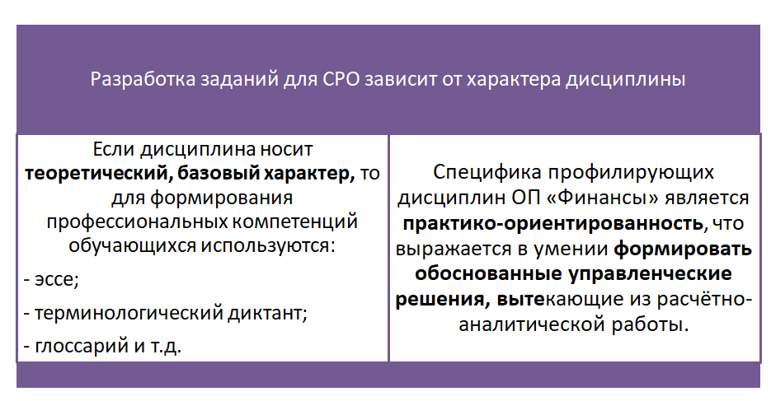

Slide 11
Аннотация – Задание направлено на выработку критического мышления
Работа предусматривает поиск и анализ научных публикаций казахстанских учёных по заданной проблематике. Комментарии содержат обоснования выбора статьи, суждения.
Научная статья как средство оценки может продемонстрировать как уровень владения студента учебным материалом, так и сформированность общих умений работать с информацией. Статьи должны быть опубликованы в научных изданиях РК в течение последних трёх лет. Обучающийся внимательно изучает научную статью и даёт комментарий к ней, высказывая свои суждения, критическую оценку, согласие или несогласие с позицией автора. Суть задания заключается в анализе конкретной проблемы и выработке рекомендации, направленных на её решение.

Slide 12
Блок-схема. Данное задание направлено на выработку научного аппарата, навыков обработки информации.
На основе представленного в лекциях материала и других источников следует представить краткую информацию в таблично-графическом виде. При этом желательно отобразить взаимосвязи между элементами, указать, на какие именно аспекты деятельности компании они влияют. Рекомендация: структуру блок-схемы следует обосновать, пояснить, почему Вами финансовый механизм представлен так, а не иначе.

Slide 13
Презентация – работа в малых группах (направлена на выработку навыков коммуникативной грамотности)
Презентация. Данное задание является результатом работы в команде. Особенности работы в малых группах связаны с тем, что следует чётко распределить обязанности между членами группы с учётом персональных особенностей каждого для достижения общего максимального эффекта

Slide 14
Расчётно-аналитическая работа направлена на выработку навыков формирования обоснованных управленческих решений
Основным видом СРО являются расчётные работы по соответствующим темам: «Оценка ликвидности и платежеспособности предприятия», «Анализ структуры капитала и финансовой устойчивости предприятия», «Анализ доходности и рентабельности предприятия и факторов, их определяющих».
Задания выполняются обучающимися индивидуально, письменно.
Они нацелены на проведение аналитической работы, выявление факторов, определяющих состояние и динамику показателей и формирование выводов и рекомендаций, направленных на повышение эффективности управления финансами данного предприятия.

Slide 15
кейс или метод конкретных ситуаций – это метод активного проблемного, эвристического обучения
Кейс «Оценка внешней среды организации и её влияния на финансы корпорации» Работа предусматривает анализ факторов внешней среды, которые могут оказать позитивное или негативное воздействие на финансовую деятельность анализируемого предприятия. Результаты оценки могут быть представлены в виде матрицы SWOT-анализа.

Slide 16
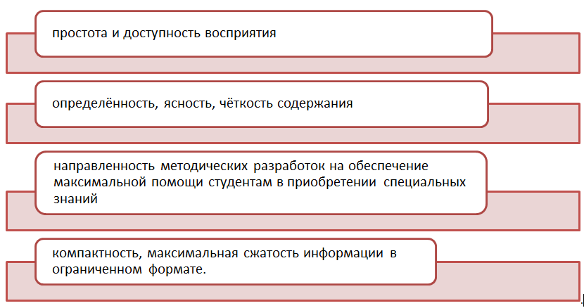
Выполнение СРО требует чёткого методического и организационного обеспечения.
Основными требованиями, предъявляемыми к методическому обеспечению СРО должны быть:

Slide 17
Конкретизация требований к СРС – залог её результативности
В методических рекомендациях по выполнению СРС важно обозначить чёткие требования преподавателя к студентам. Конкретизация требований является принципиальным шагом в методике преподавания и, как показывает практика, демонстрирует высокую степень эффективности. Это выражается, прежде всего, в оказании реальной помощи студенту при выполнении работы.
Наличие чётких критериев оценки самостоятельной работы студентов, а также сроков их сдачи и формата каждого задания обеспечивает качество выполняемой работы.
Практика показывает, что студенты отслеживают выполнение этих критериев, и выставленная оценка не является для них неожиданностью, она, скорее предсказуема.

Slide 18
Выводы
Выполнение СРС требует чёткого методического и организационного обеспечения.
Специфика той или иной дисциплины определяет конкретные виды СРС.
В Методических рекомендациях целесообразно продумать цель курса, виды СРС, требования к их выполнению, критерии оценки и нацеленность выполняемых заданий на получение конкретных результатов обучения.

Slide 19
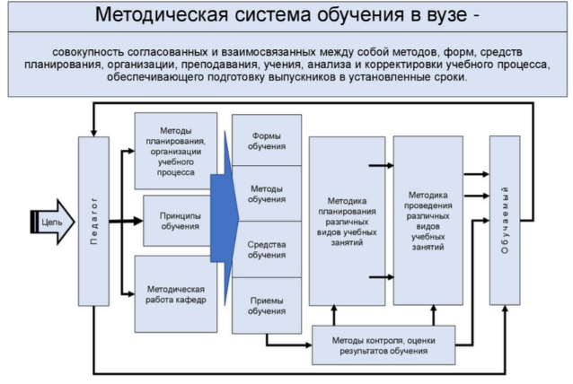

Slide 20
Благодарю за внимание!

